Slide 1

Студенческий Стартап
VII очередь
№СтС-608136
Создание облачной платформы бесконтактного управления доступом на основе мобильного телефона
Клименков Максим Романович
—

Slide 2

О продукте
Проблема:
Установка классической системы контроля и управления доступом (СКУД) экономически не обоснованна для небольших предприятий
В учебных заведениях администрирование карт создаёт высокую нагрузку на работников
Физические идентификаторы не применимы для студий без администратора и отелей с бесконтактным заселением
Установка СКУД на склад индивидуального хранения несет большие капитальные затраты, обоснованные высокой концентрацией точек прохода
Продукт:
Облачная платформа бесконтактного управления доступом на основе мобильного телефона
Области применения:
ВУЗы, БЦ класса B/B+, self-service студии, склады индивидуального хранения, апарт-отели

Slide 3
Технологичность стартап-проекта
Как это работает:
Телефон подключается к контроллеру по BLE, контроллер управляет замком через реле
Опционально — BLE-считыватели по требованию заказчика (Цифровой ID, др.)
Облако синхронизирует правила и события через MQTT (mTLS), между устройствами — FLRC
Инновационное решение: Беспроводная топология не требует подключения каждого контроллера по Ethernet. Достаточно иметь источник питания поблизости.
Преимущества технического решения:
Обеспечение 2FA без дополнительного оборудования
Беспроводная топология — нет кабеля от сервера к каждой двери
Защита данных в покое и в движении, работа без сети
Задел и ИС:
Пилотная установка на турникетах ДонНТУ
Регистрация ПО в Роспатенте, прошивка и принципиальная схема — коммерческая тайна

Slide 4
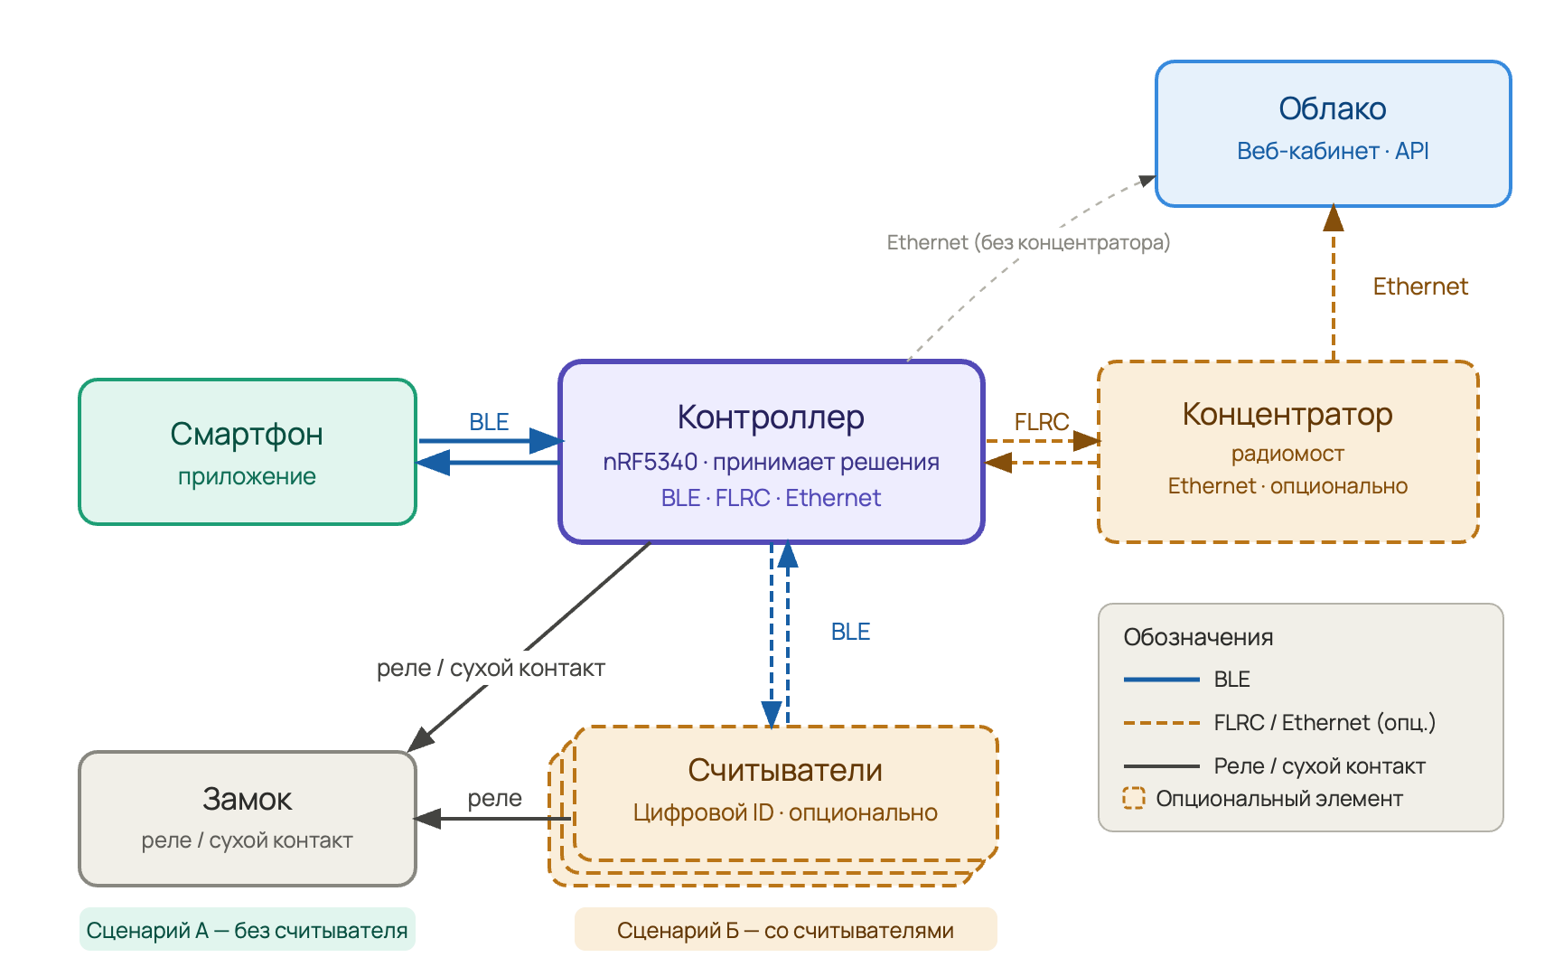
Архитектура решения

Slide 5
Аналоги и конкуренты
 | Наше решение | Sigur / Parsec / PERCo | Avanguard | SmartAirKey
Считыватель | Смартфон | Карта + счит. | Карта + счит. | Смартфон
2FA | Из коробки | Нет | Нет | Нет
Сервер | Облако | Локальный | Облако | Локальный
Монтаж | Слаботочник | СКУД-спец. | СКУД-спец. | Специалист
Наши преимущества:
Облачная платформа не требует установки и поддержки локального сервера
Смартфон обеспечивает 2FA также, как это делают банковские приложения
Монтаж и пусконаладка не требуют опыта работы с другими СКУД
Подходит для бизнеса любого размера

Slide 6
Рынок и потребитель
TAM ~1,5 млрд ₽/год, 5 сегментов
Сегмент | TAM, ₽/год | SAM, ₽/год | SOM (Seed) , ₽ | SOM (Scale), ₽
ВУЗы | 264M | 179M | 1,85М | 8,80М
Self-service студии | 150M | 31M | 1,75М | 5,30М
Склады индивидуального хранения | 285M | 114M | - | 7,10М
Бизнес-центры B/B+ | 419M | 136M | - | 8,60М
Отели с бесконтактным заселением | 426M | 57M | - | 3,45М
Стадия Seed (2 года):
ВУЗы — СКУД обязательна (ПП РФ №1421, антитеррор.). Постоянные расходы на выпуск карт
Self-service студии — рынок ~5 100 объектов, удалённый доступ по бронированию
Барьеры входа: Длинный цикл продажи на крупные объекты; необходимость портфолио внедрений

Slide 7
План реализации проекта
Ключевая задача: Беспроводная топология (контроллер + концентратор). Развитие платформы: мультитенантность, автономный режим, гостевые пропуска
Есть сейчас: Базовая версия продукта; Команда из двух разработчиков
Потребуется: произвести ~40 устройств; развернуть облачную инфраструктуру; привлечь схемотехника и бухгалтера; после первых продаж — менеджера
Затраты:
Заработная плата (2 разработчика) — 600 000 ₽
Материалы (~40 устройств, платы, стенд) — 185 000 ₽
Специалисты ГПХ (схемотехник, бухгалтер) — 90 000 ₽
Облако (Timeweb, Yandex Cloud) — 50 000 ₽
Прочие (Роспатент, накладные расходы) — 75 000 ₽
Доход: ACaaS-подписка — оборудование предоставляется в составе услуги, без капзатрат на стороне клиента. Составляющие: платформа, контроллеры, считыватели, интеграции

Slide 8
Квалификация заявителя
Команда:
2 сооснователя, студенты ДонНТУ, 3+ года совместной работы
Клименков М.Р (заявитель): платформа, веб-кабинет, ИБ
Пархоменко В.В: мобильные приложения, прошивка контроллеров
Привлекаются: инженер-схемотехник и бухгалтер (ГПХ)
Опыт по теме:
Полный цикл коммерческого ПО: проектирование → разработка → деплой
Профильный курс схемотехники в рамках обучения
Пилотное внедрение в ДонНТУ совместно с Управлением Комплексной Безопасности

Slide 9
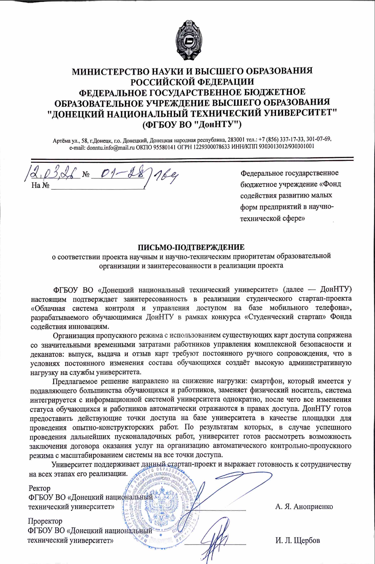
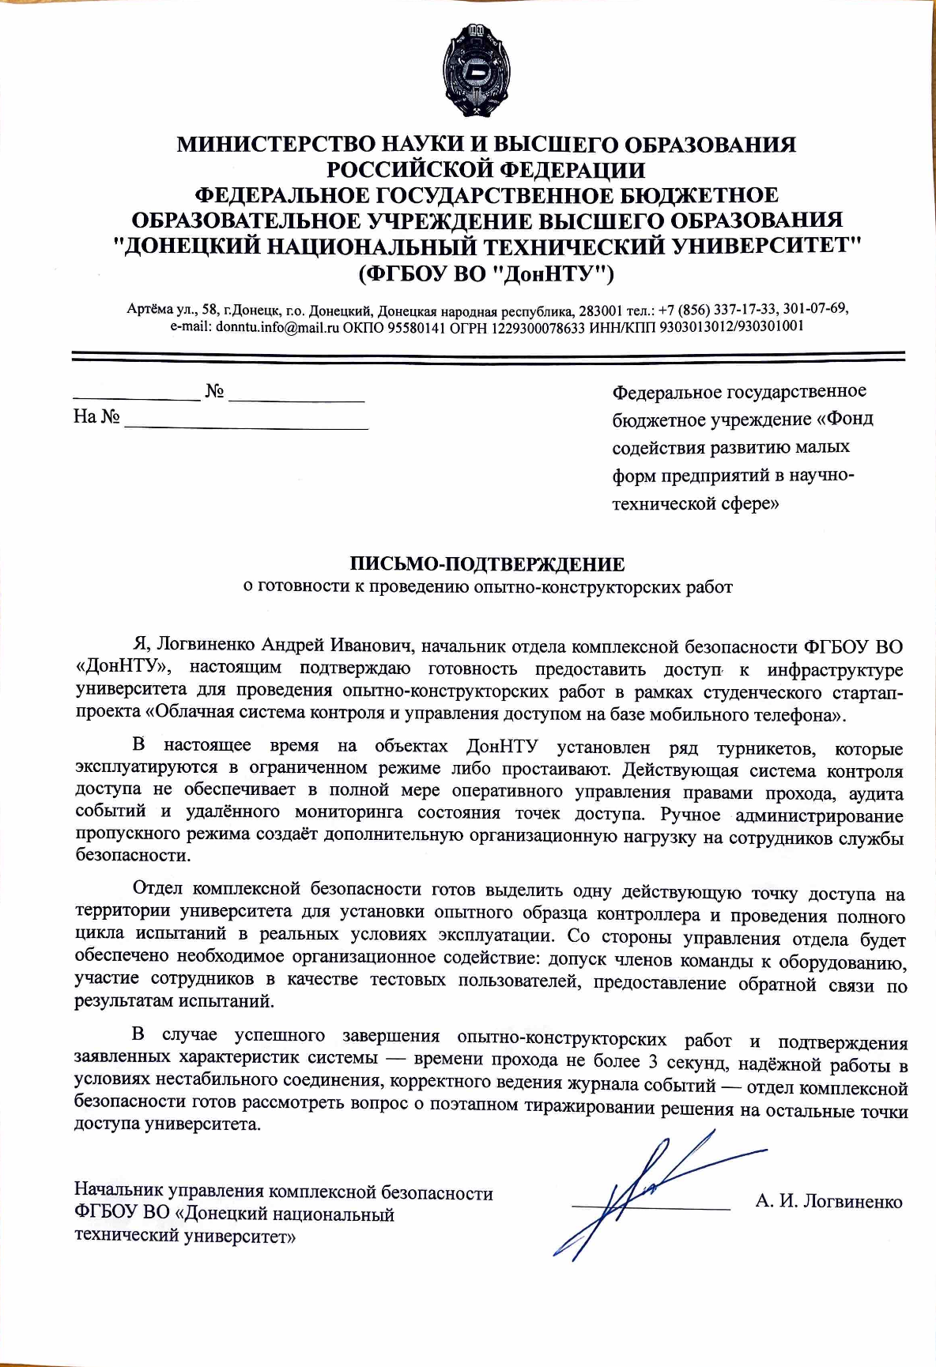

Slide 10
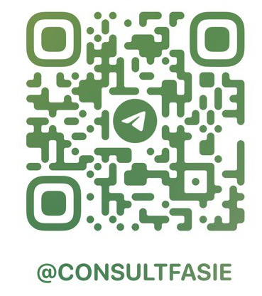
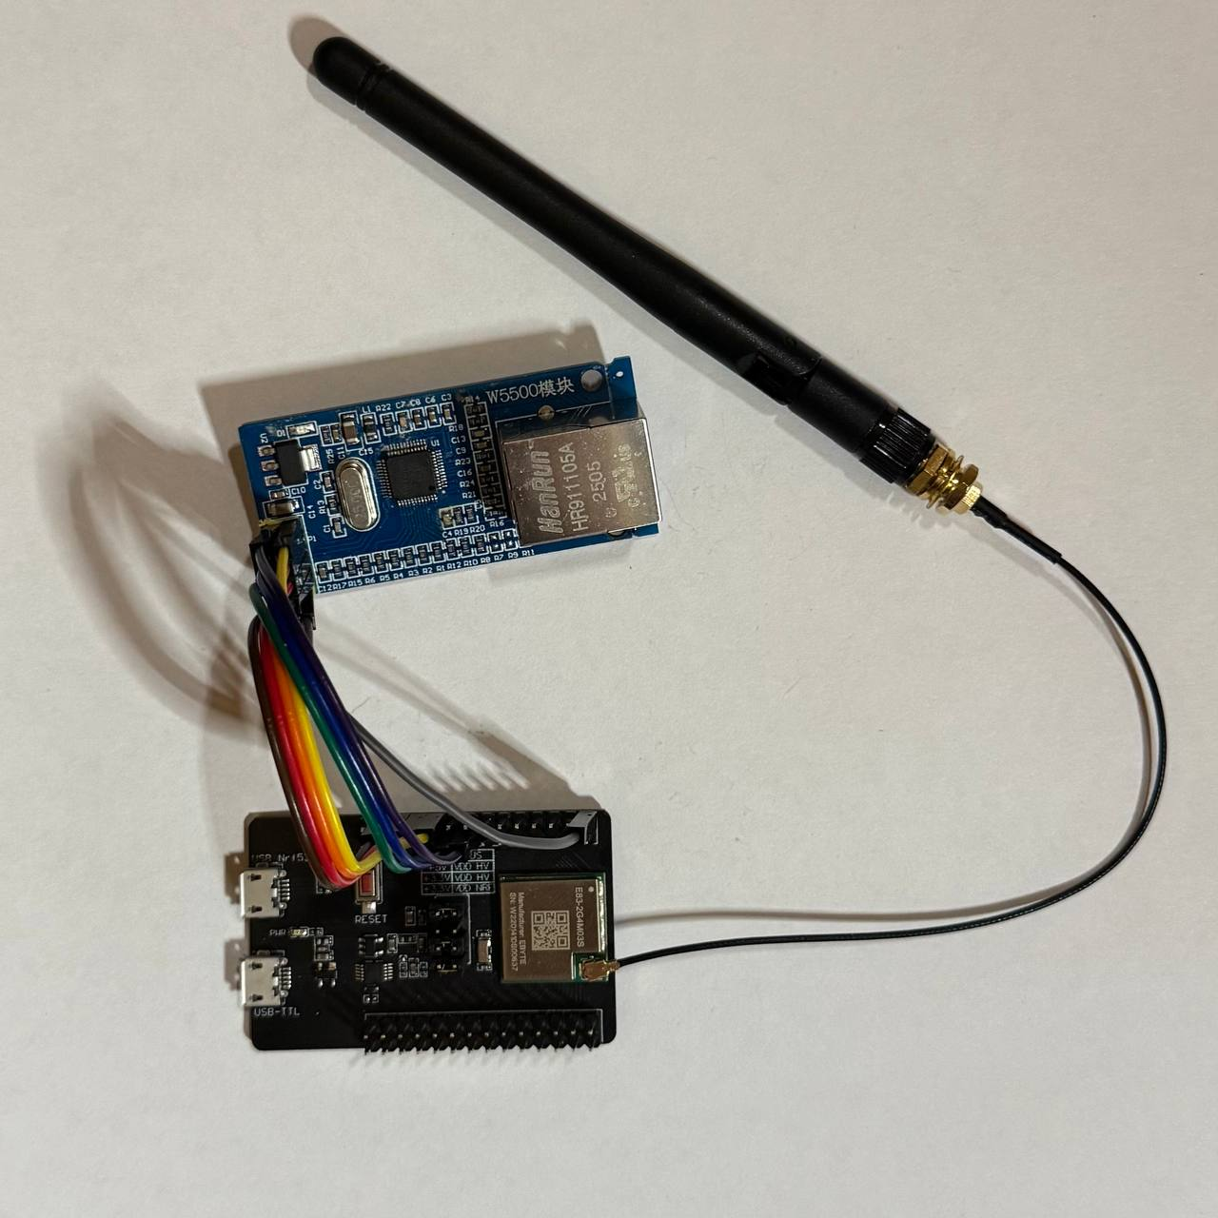
Спасибо
за внимание!
№СтС-608136
Клименков Максим Романович
maksim.klimenkovv@gmail.com
+7 (949) 621-14-00

